Slide 1
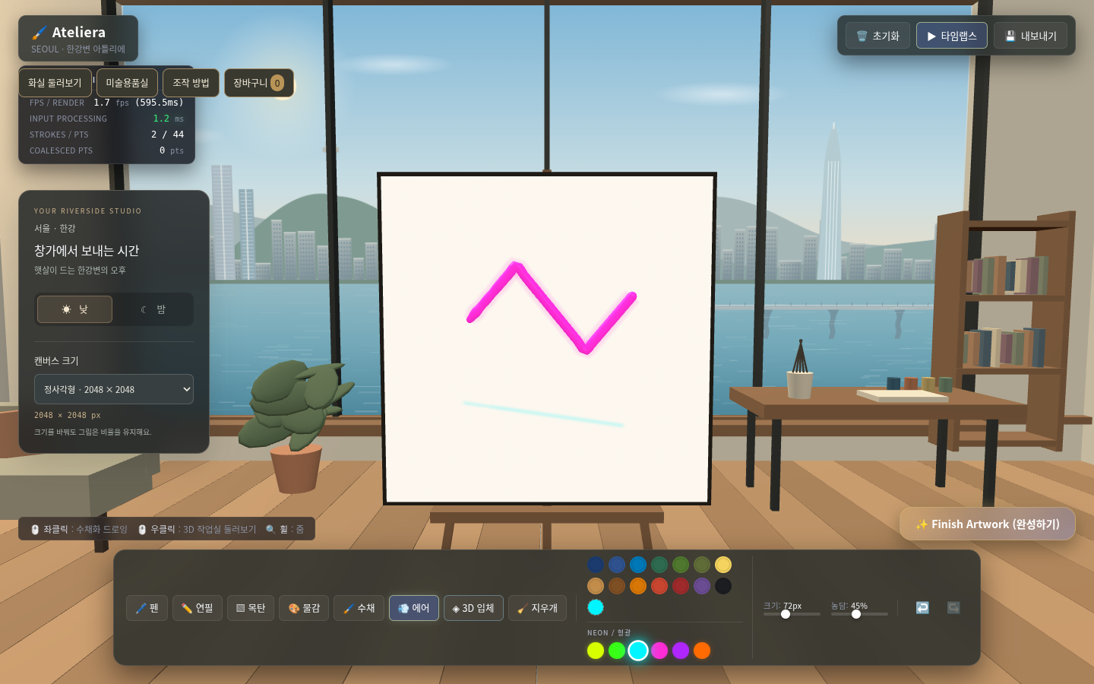
한강변의 화실, 그리고 나만의 재료
Ateliera
그림을 그리고 · 공간을 걷고 · 재료를 고르는 3D 아틀리에
창작
탐색
재료 선택
브라우저에서 만나는 서울의 작업실
창작과 공간 탐색을 하나의 흐름으로
ATELIERA / 서울 한강변 아틀리에
01 / 09

Slide 2
CREATE · EXPLORE · COLLECT
컨셉: 창작이 머무는 공간
서울의 한강 풍경을 배경으로, 그림 작업과 재료 선택을 연결합니다.
창작 | 재료마다 다른 붓결과 실제 3D 입체 붓질
탐색 | 낮과 밤이 바뀌는 화실을 직접 걸어 둘러보기
선택 | 진열된 용품을 살펴보고 나의 장바구니에 담기
ATELIERA / 서울 한강변 아틀리에
02 / 09

Slide 3
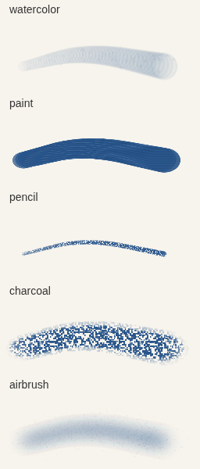
DIGITAL PAINTING
그림의 질감부터 입체 붓질까지
수채·물감·연필·목탄·스프레이의 재료 차이를 표현합니다.
— 수채: 맑은 번짐과 안료가 모이는 가장자리
— 물감: 불투명한 색과 두께감 있는 2D 붓결
— 연필·목탄: 미세한 흑연 결과 거친 가루 입자
— 에어브러시: 가장자리까지 옅어지는 미세 분사
— 3D 입체: 튜브 형태의 실제 메쉬와 네온 발광
— 펜 · 필압/기울기 반응 · 사용자 색상 · 네온 6종
ATELIERA / 서울 한강변 아틀리에
03 / 09

Slide 4
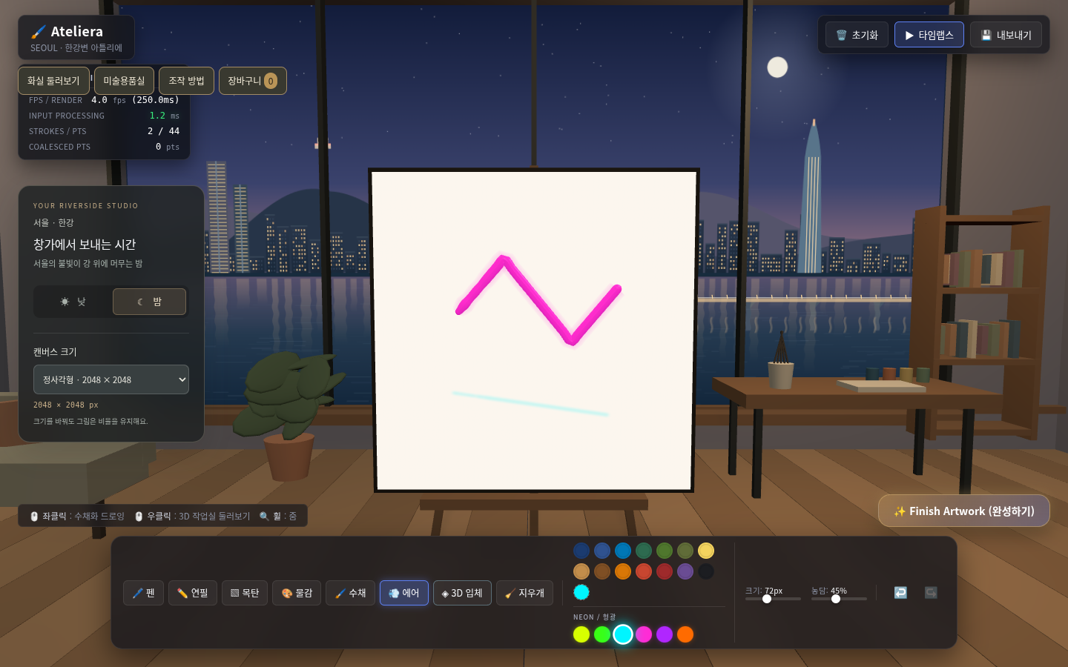
RIVERSIDE STUDIO
서울 한강변, 낮과 밤의 화실
통창 너머 풍경과 따뜻한 원목 공간이 작업의 분위기를 만듭니다.
낮 / 밤 전환: 풍경, 조명, 강물 반사 변화 · 캔버스 선택: 정사각형 · 가로형 · 세로형 · 작은 정사각형 · 그림 비율을 유지하는 크기 변경 · 실행 취소/다시 실행 · 타임랩스
ATELIERA / 서울 한강변 아틀리에
04 / 09

Slide 5
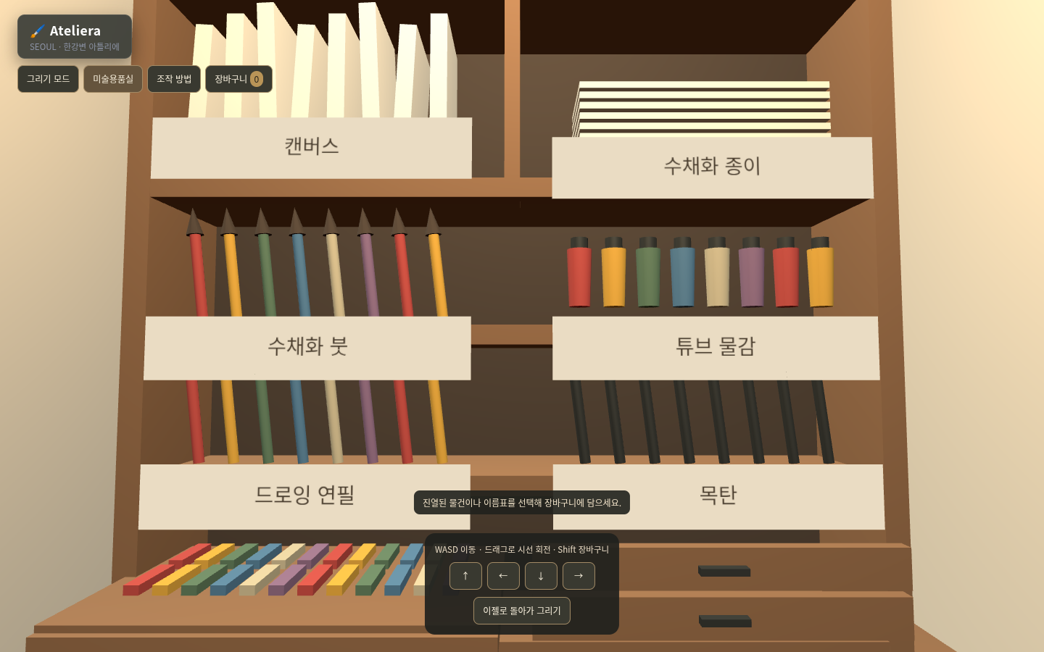
ART MATERIALS ROOM
왼쪽 문 너머의 미술용품실
원목 진열장에 재료를 세워 두고, 손이 닿는 공간을 구성했습니다.
— 실제 출입구와 열리는 문으로 화실과 연결
— WASD 이동 · 화면 드래그로 시선 회전
— 벽·가구 충돌 검사와 터치 이동 버튼
— 캔버스 · 수채화 종이 · 붓 · 물감 · 연필 · 목탄
— 물건과 이름표를 선택해 상품 상세 확인
ATELIERA / 서울 한강변 아틀리에
05 / 09

Slide 6
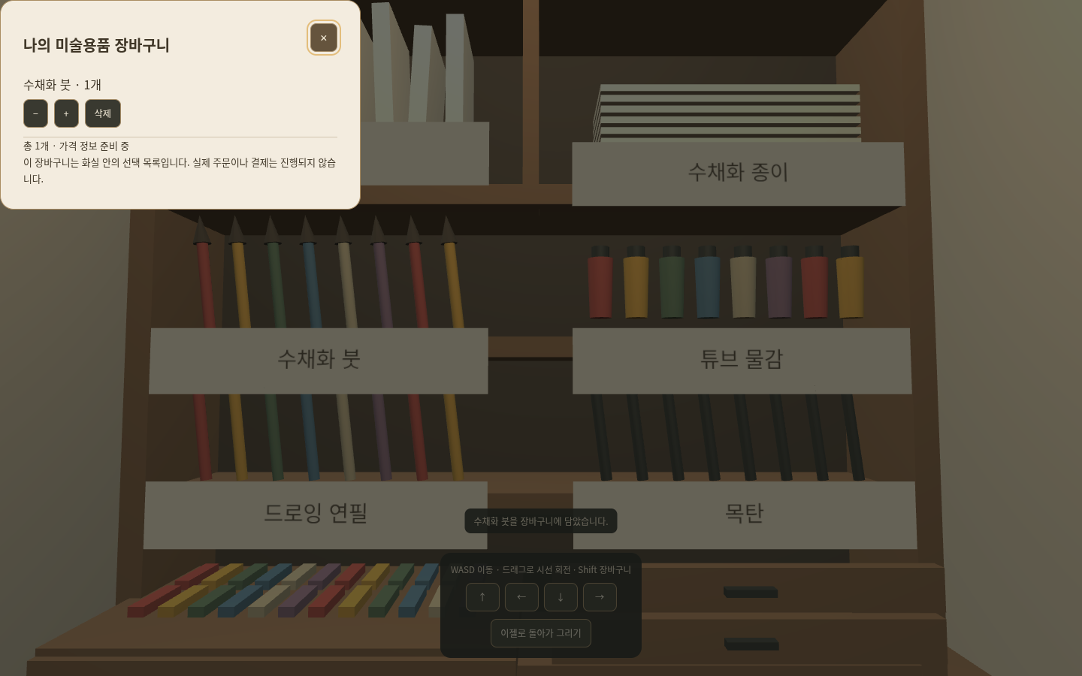
PERSONAL MATERIALS LIST
살펴보고, 나의 장바구니에 담기
물건 위에 마우스를 올리면 안내와 담기 말풍선이 표시됩니다.
— 상품 상세: 이름과 재료 설명 확인
— Shift: 장바구니 열기 / 닫기
— 용품 담기 · 수량 변경 · 개별 삭제
— 새로고침 후에도 브라우저에 선택 목록 유지
— 가격·외부 구매 연결은 보류 중
— 실제 주문·결제가 아닌 재료 선택 체험
ATELIERA / 서울 한강변 아틀리에
06 / 09

Slide 7
CONTROLS
조작 방법
키보드와 마우스, 모바일 화면 버튼으로 이동합니다.
WASD / 방향키
앞·뒤·좌·우 이동
화면 드래그
마우스 또는 터치로 시선 회전
물건 클릭 / E
상품 상세 보기 · 문 열기
Shift
장바구니 열기 / 닫기
Esc
창 닫기 / 이동 모드에서 그리기로 복귀
화면 화살표
누르고 있는 동안 이동
미술용품실 버튼
진열장 앞으로 바로 이동
ATELIERA / 서울 한강변 아틀리에
07 / 09

Slide 8
USER JOURNEY
작업과 탐색이 이어지는 경험
그리기로 언제든 돌아올 수 있고, 선택한 재료는 남아 있습니다.
01 | 캔버스 크기와 낮·밤 분위기 선택
02 | 재료별 브러시와 입체 붓질로 작업
03 | 둘러보기 모드로 전환하고 왼쪽 문 열기
04 | 미술용품실에서 물건을 살펴보고 담기
05 | 이젤로 복귀해 작업을 이어가고 작품 완성
ATELIERA / 서울 한강변 아틀리에
08 / 09

Slide 9
PROJECT STATUS
현재 구현 범위와 다음 연결
화실 창작과 재료 선택의 기본 경험을 구현했습니다.
구현 완료 | 브러시·입체·네온, 낮/밤, 캔버스 크기
구현 완료 | 이동·문·진열장·상품 상세·장바구니
검증 완료 | 브라우저 플레이, 모바일 확인, 테스트 28개·빌드
보류 | 실제 상품 가격과 외부 판매처 링크
추후 범위 | 상품별 상세 데이터와 주문·결제 연결
ATELIERA / 서울 한강변 아틀리에
09 / 09

